Slide 1
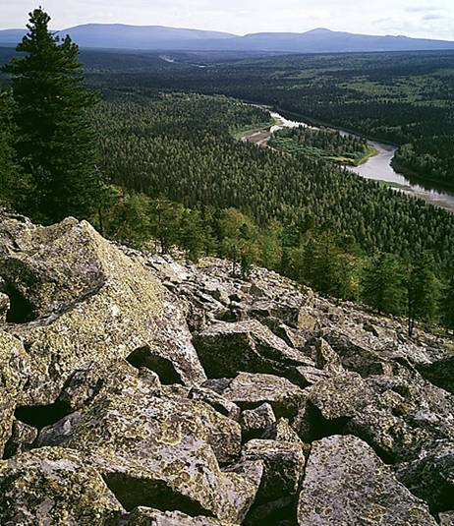
Муниципальное бюджетное
образовательное учреждение
«Светлинская средняя
общеобразовательная школа»
Урал.
ЭГП, природные ресурсы, население

Slide 2
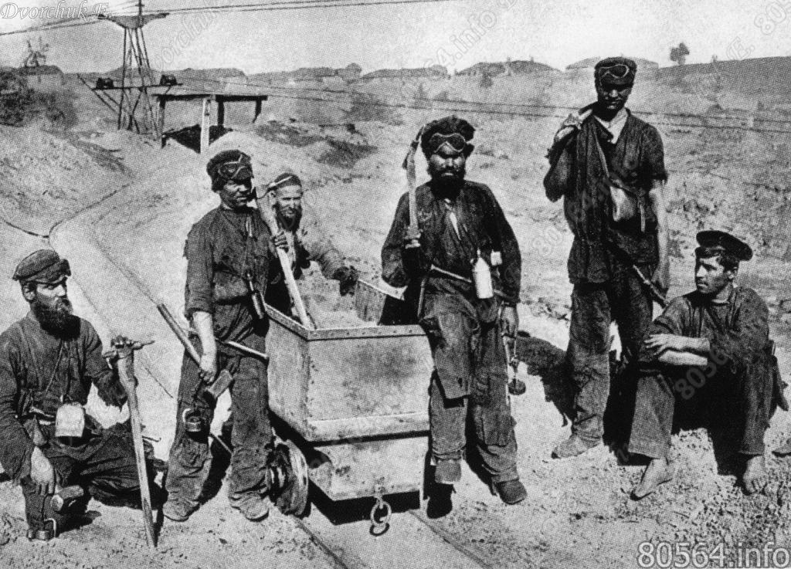
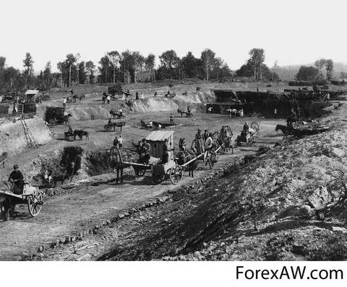
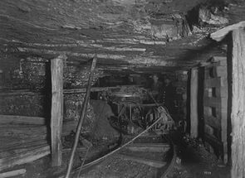
Какой район является районом старейший горной промышленности планеты?

Slide 3
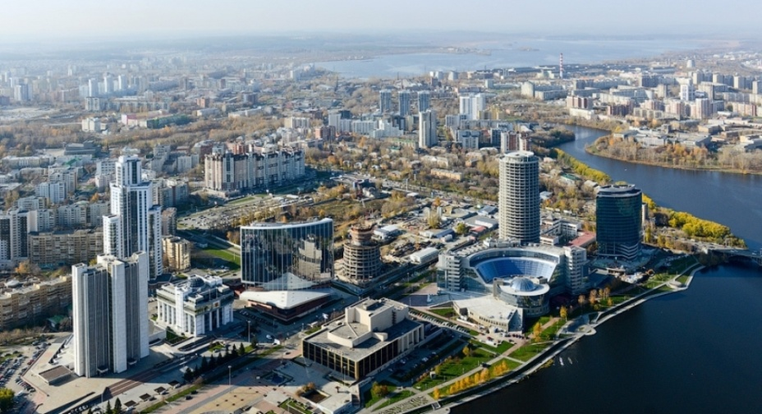
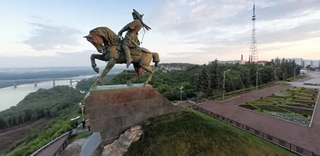
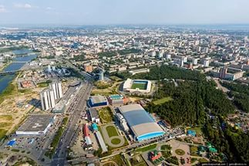
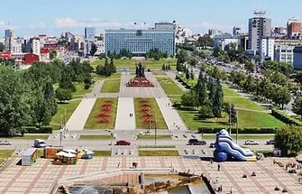
Второй район после Центрального по численности населения, числу городов и экономической мощи?

Slide 4
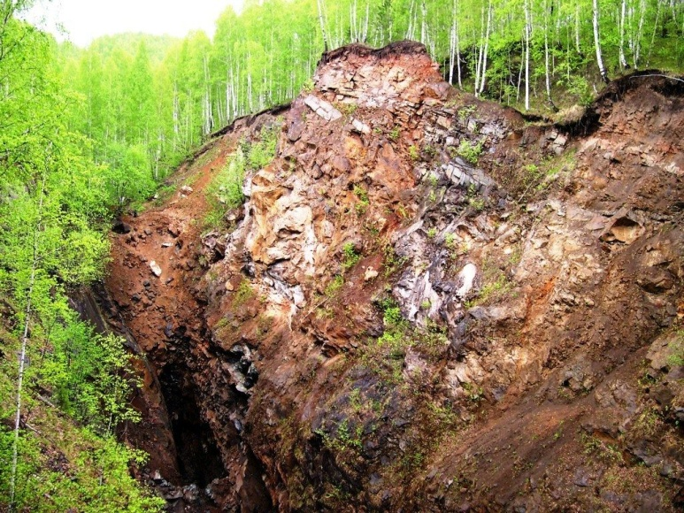
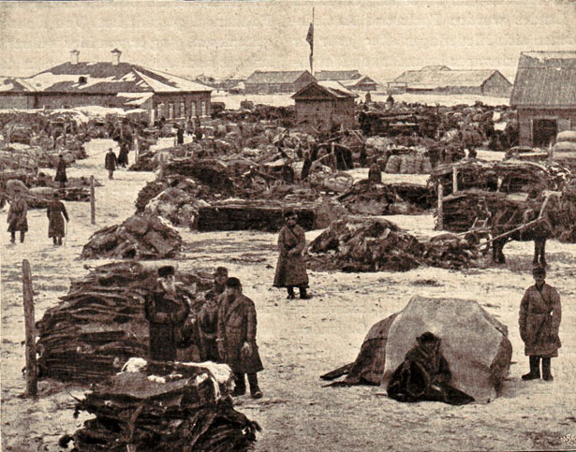
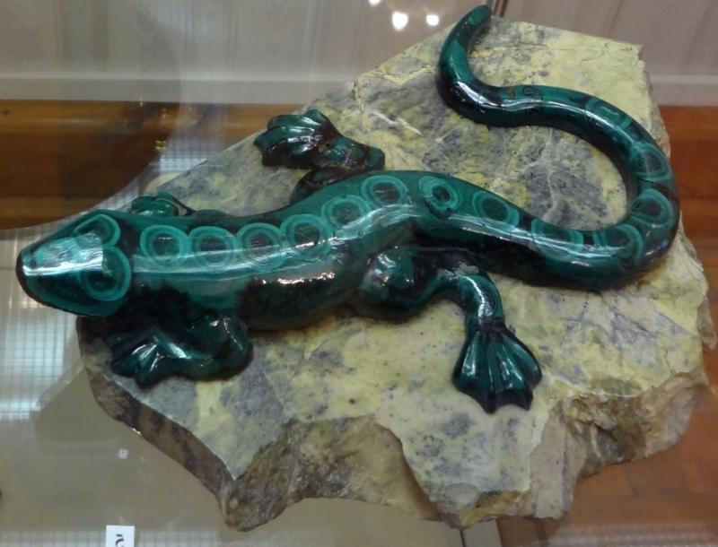
На разных этапах своего развития он поставлял стране важнейшую продукцию: пушнину, соль, разнообразные металлы, поделочные камни, оружие?

Slide 5



Образы Урала
Низкие горы
Граница между
Европой и Азией
Горы, вытянутые с севера на юг

Slide 6
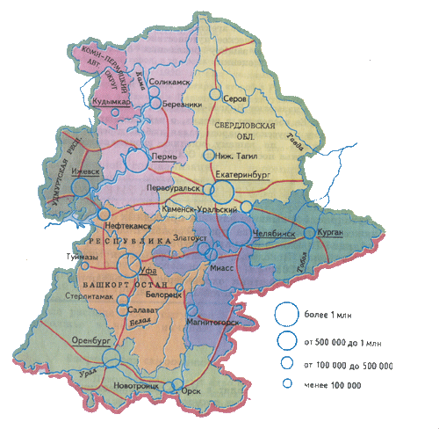
Состав Уральского экономического района
5 областей
Свердловская
Пермская
Челябинская
Оренбургская
Курганская
2 республики
Удмуртия
Башкирия
1 край
1. Пермский

Slide 7
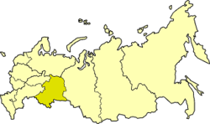
ЭГП Урала.
Задание: дайте оценку ЭГП Урала по плану:
1. Положение по отношению к государственным границам.
2. На территории страны.
3. Соседи.
4. Выход к морю.
5. Транспортное положение.

Slide 8
Природные ресурсы Урала
Задание: оцените природные условия и ресурсы Урала (работа по группам), заполнить таблицу.
1 группа - осадочные п.и.
2 группа – медные и железные руды.
3 группа - руды цветных металлов
Месторождение или город | Что добывают

Slide 9
Население
Сейчас в районе проживает менее 20 млн. человек, из которых ¾ горожане
Численность населения изменяется. Во-первых, из-за отрицательного естественного прироста. Во-вторых, в связи со значительным оттоком населения в другие районы страны.
Коренные народы:
башкиры – тюркская группа,
удмурты – финская группа,
Основу системы расселения Урала составляют города. Их более 140. 70 % современных городов основывались сразу как городские поселения в эпоху Петра I

Slide 10
Найти ошибки в данном тексте
Уральский экономический район имеет не очень выгодное ЭГП: находится на западе европейской части России, на юге граничит с Киргизией. В состав УЭР входят две республики (Удмуртия и Калмыкия), пять областей (Свердловская, Пермская, Челябинская, Оренбургская, Курганская) и Пермский край.
Природные условия Урала в целом очень благоприятные, беден природными ресурсами, за исключением водных.
Население многонациональное, проживают русские, татары, башкиры, калмыки, удмурты ит.д. Естественный прирост население положительный.
5 городов – миллионеров.

